Slide 1
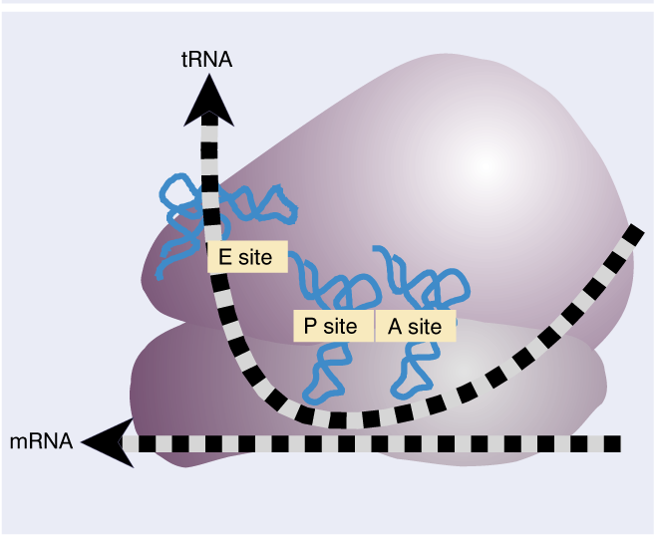

Θέσεις Δέσμευσης στο Ριβόσωμα
S17
Για mRNA στη μικρή υπομονάδα
Τρεις θέσεις για tRNA

Slide 2
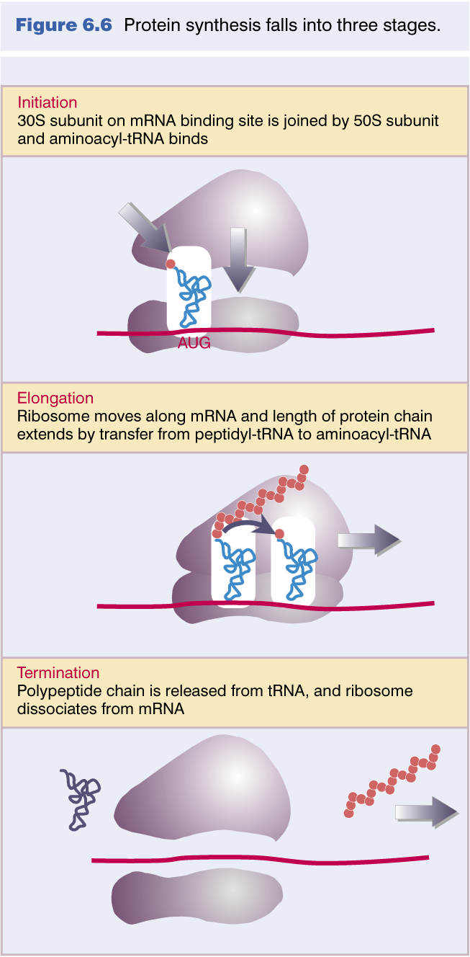
Στάδια Πρωτεϊνοσύνθεσης
S16
Έναρξη
Επιμήκυνση
Τερματισμός

Slide 3
Έναρξη Πρωτεϊνοσύνθεσης
S18
Μικρή ριβοσωμική υπομονάδα
mRNA (κωδικώνιο AUG)
tRNA έναρξης (φορμυλομεθειονίνης)
Παράγοντες Έναρξης (πρωτεΐνες IFs & eIFs)

Slide 4
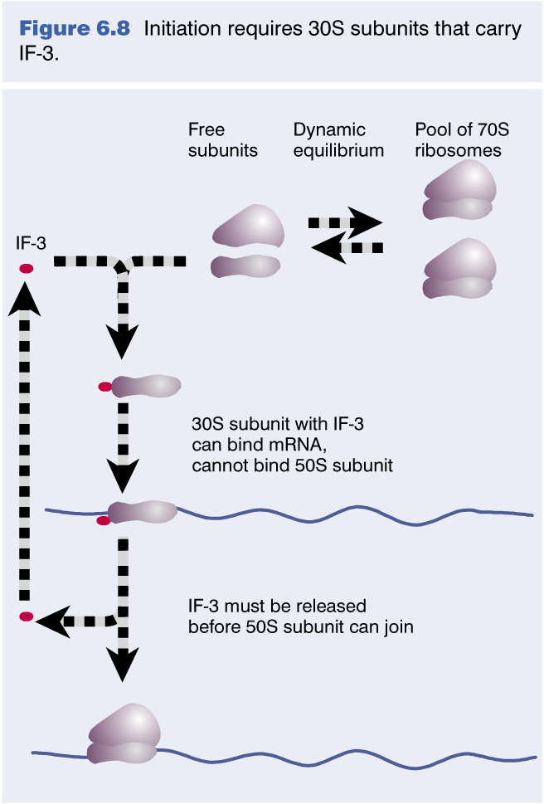
Έναρξη Πρωτεϊνοσύνθεσης Σύνδεση mRNA-Μικρής Υπομονάδας
S19
Μικρή υπομονάδα
IF-3
mRNA
Αλληλουχία Shine – Dalgarno στο mRNA

Slide 5
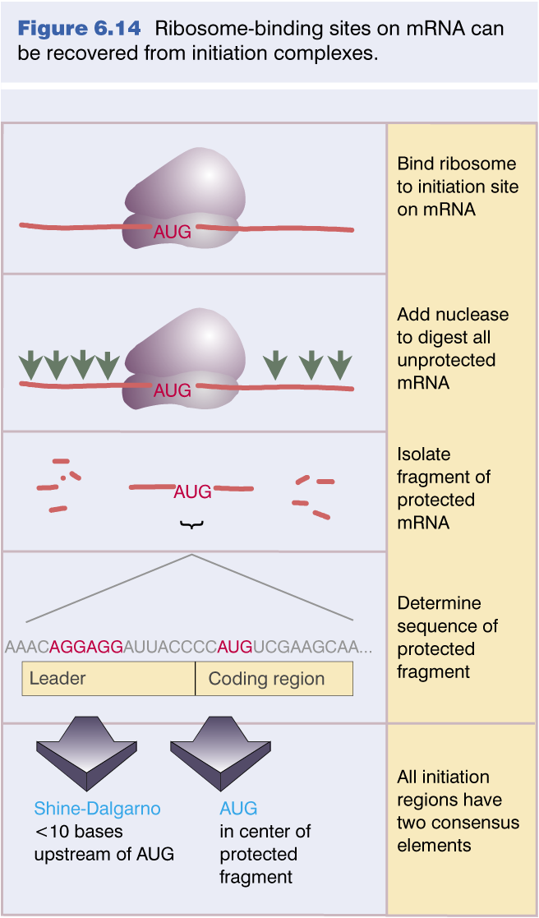
Έναρξη Πρωτεϊνοσύνθεσης Σύνδεση mRNA-Μικρής Υπομονάδας
S20
Αλληλουχία Shine - Dalgarno

Slide 6
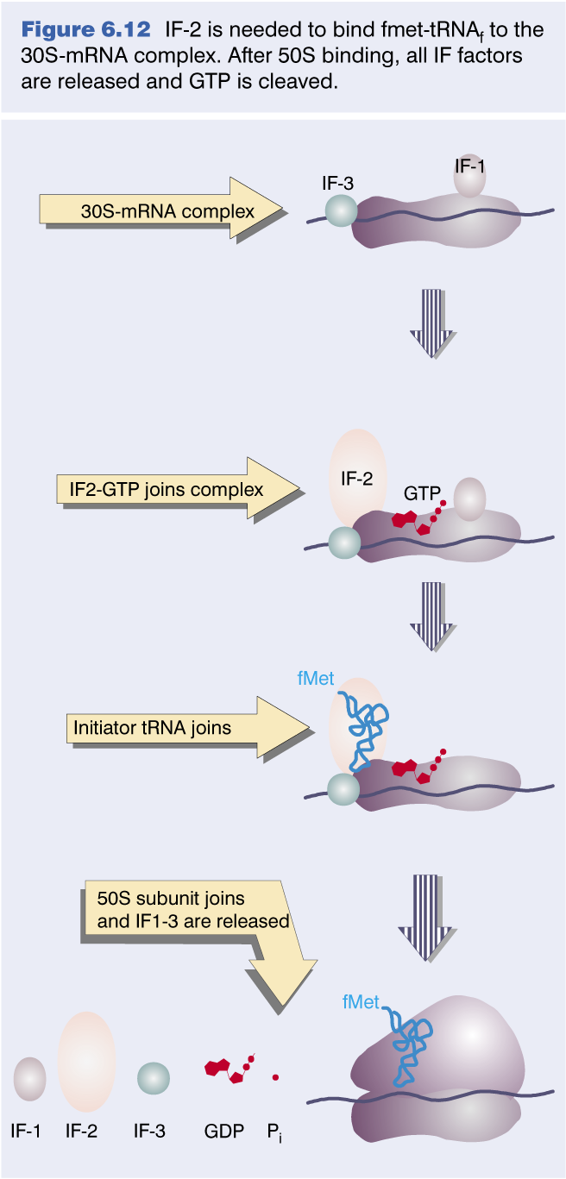
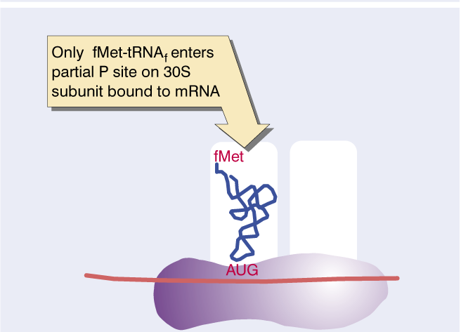
Έναρξη Πρωτεϊνοσύνθεσης Σύνδεση 1ου αμινοάκυλο-tRNA
S21
IF-1
IF-2 με GTP
N-φορμυλο-μεθειονίνη

Slide 7
Έναρξη Πρωτεϊνοσύνθεσης Απελευθέρωση IFs και πρόσδεση Μεγάλης Υπομονάδας
S22
Διάσπαση GTP σε GDP

Slide 8
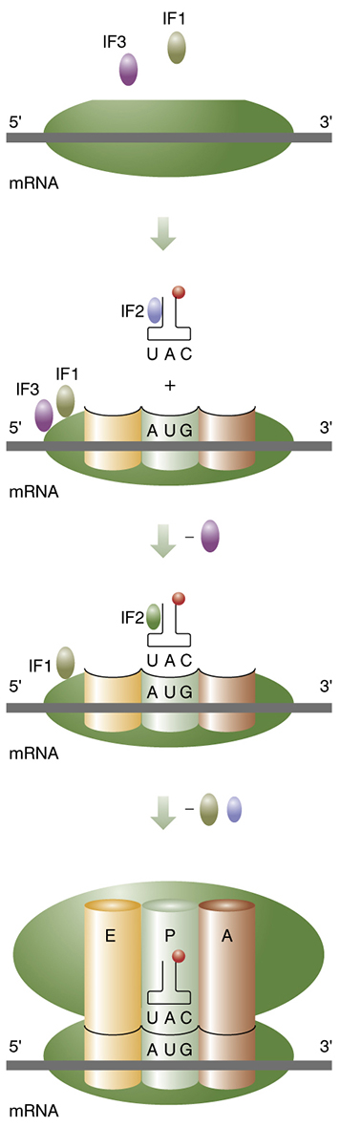
Έναρξη Πρωτεϊνοσύνθεσης
S23

Slide 9
Έναρξη Πρωτεϊνοσύνθεσης
S23

Slide 10
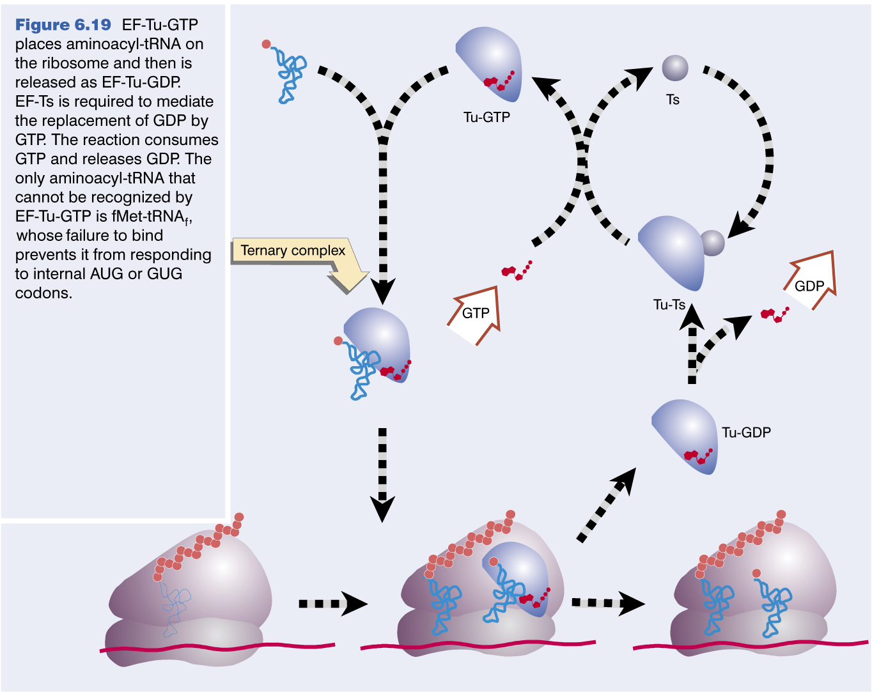
Επιμήκυνση Δημιουργία Συμπλόκου αμινοάκυλο-tRNA Παράγοντα Επιμήκυνσης
S25
Tu
eEF1
GTP

Slide 11
Επιμήκυνση
S26
Υδρόλυση GTP – Απελευθέρωση συμπλόκου Tu-GDP
Δεσμοί
κωδικονίου-αντικωδικονίου
Αργό στάδιο
Έλεγχος ορθότητας tRNA

Slide 12
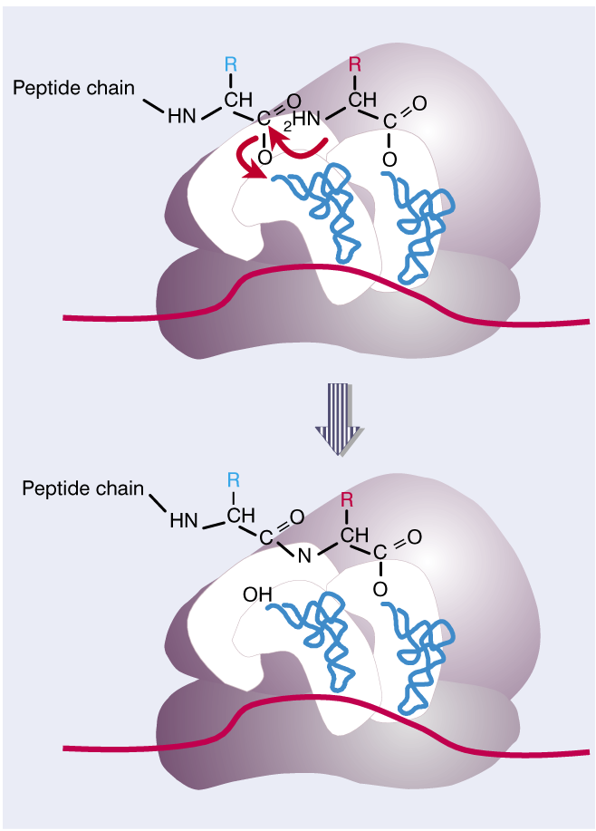
Επιμήκυνση Δημιουργία Πεπτιδικού Δεσμού
S28
Υδρόλυση GTP –απομάκρυνση Tu-GDP
Καρβοξυλομάδα αα σε θέση P
με Αμινομάδα αα σε θέση Α
Ενέργεια από την προηγούμενη υδρόλυση GTP
H
Πεπτιδυλοτρανσφεράση

Slide 13
Επιμήκυνση Δημιουργία Πεπτιδικού Δεσμού
S28
Υδρόλυση GTP
Καρβοξυλομάδα αα σε θέση P
με Αμινομάδα αα σε θέση Α
Ενέργεια από την προηγούμενη υδρόλυση GTP
H
Πεπτιδυλοτρανσφεράση

Slide 14
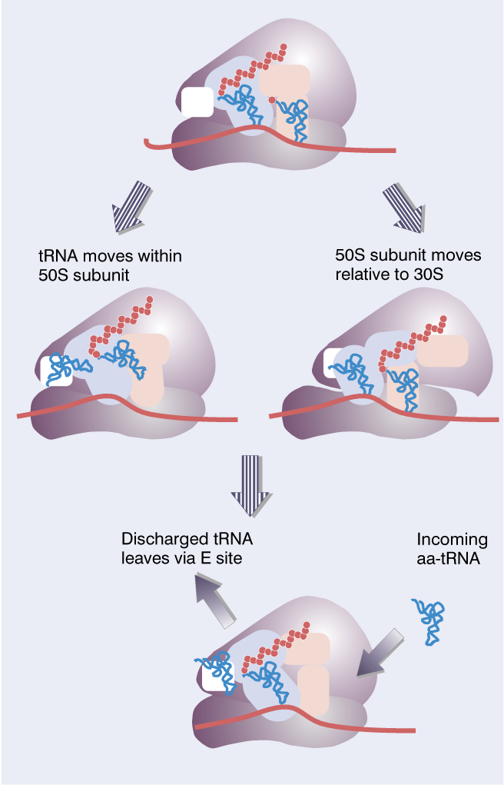
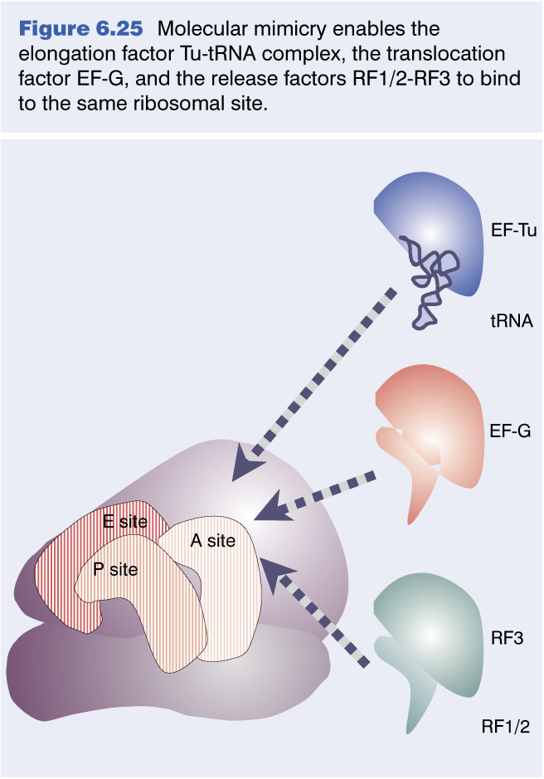
Επιμήκυνση Μετατόπιση ριβοσώματος & Απελευθέρωση tRNA
S29
EF-G
eEF2
Ενέργεια από υδρόλυση επιπλέον GTP

Slide 15
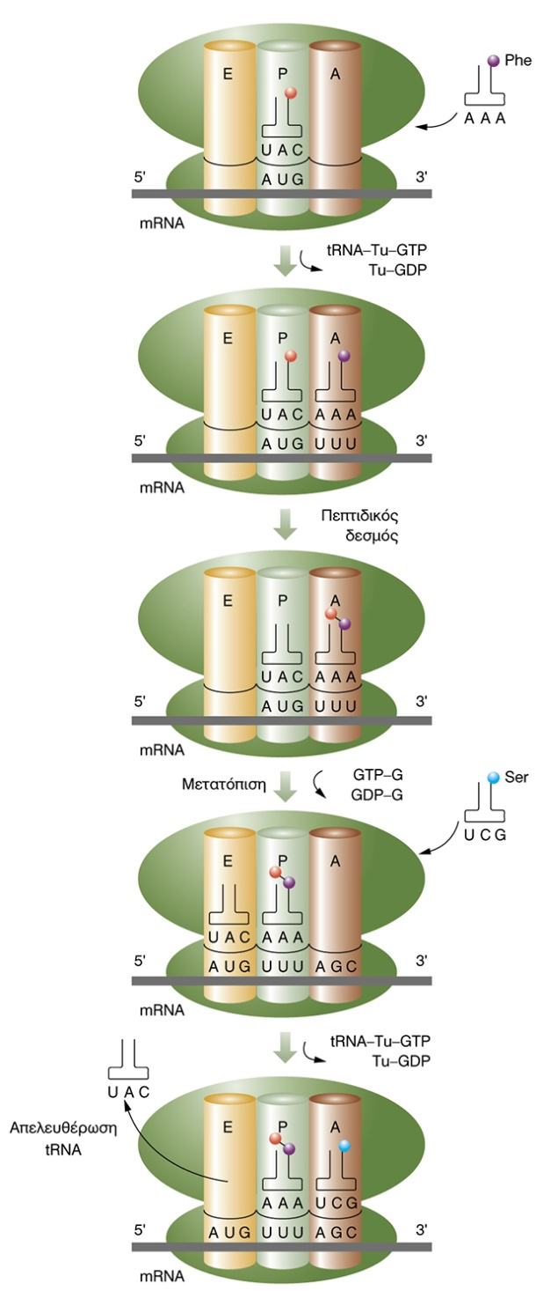
Επιμήκυνση
S30

Slide 16
Τερματισμός Πρωτεϊνοσύνθεσης
S31
Παράγοντες Απελευθέρωσης
RF1-3
eRF1-2

Slide 17
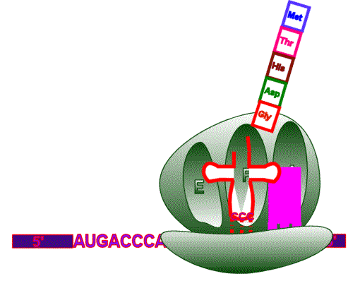
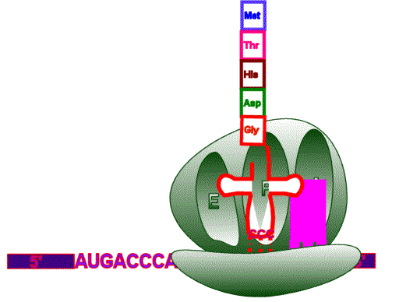
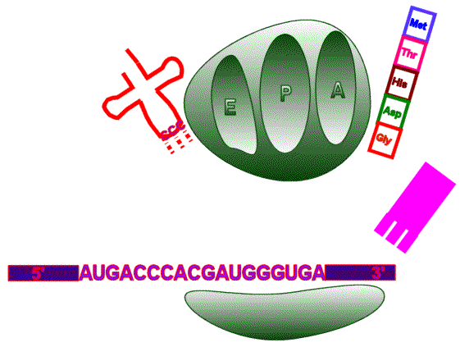
Τερματισμός Πρωτεϊνοσύνθεσης
S32
Προσθήκη ενός μορίου νερού αντί αμινομάδας
Ενέργεια από υδρόλυση GTP

Slide 18
http://wn.com/The_wonders_of_a_tiny_cell
http://www.youtube.com/watch?v=Ikq9AcBcohA&feature=fvwrel
http://pubs.acs.org/cen/science/87/8751sci1.html

Slide 19
Ποιες είναι οι φάσεις της μετάφρασης και ποιοι παρόντες συμμετέχουν σε καθεμία από αυτές; Τι είναι η αλληλουχία Shine – Dalgarno;

